Slide 1
CHÀO MỪNG CÁC EM ĐẾN VỚI TIẾT
TIẾNG VIỆT LỚP 1
Giáo viên: ......................

Slide 2


Slide 3

kê
ki
he
hê
hi
hu
hu
le
lê
li
lu
lư
che
chê
chi
chu
chư
khe
khê
khi
khu
khư

Slide 5
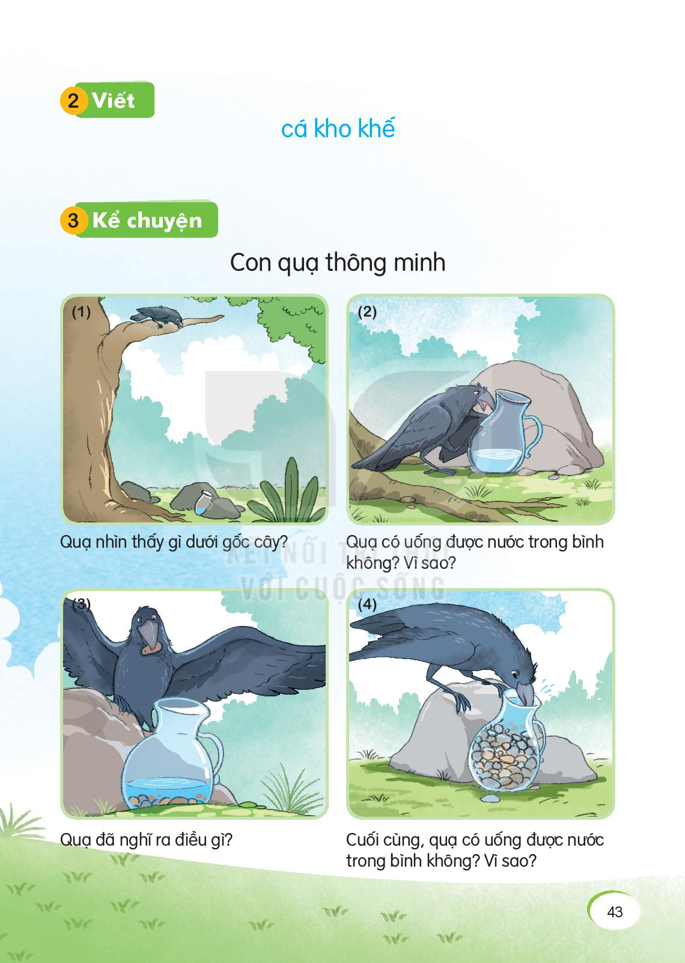
cá
δo
Άı

Slide 6
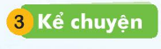


Slide 8
Củng cố bài học
.....................
..................

